Slide 1
29차시
모듈의 이해와 활용 2

Slide 2
학습개요
… 모듈에서 내장 변수 __name__ 사용
… 모듈을 계층 폴더인 패키지로 구성
… 표준 모듈 turtle 활용
학습목표
… 모듈 구현 시 내장 변수 __name__을 활용할 수 있다.
… 코드에서 if __name__ == ＇__main__ ＇을 활용할 수 있다.
… 모듈을 계층인 여러 폴더에 구성해 패키지로 구현할 수 있다.
… 표준 모듈 turtle을 활용해 구현할 수 있다.

Slide 3
Chapter 1.
모듈에서 내장 변수 __name__ 사용

Slide 4
내장 변수 __name__
실행되는 모듈의 이름이 저장되는 변수
모듈 자체에서 시작되어 실행되면 __main__이 저장됨
다른 곳에서 호출(import 구문)이 된다면 자신의 모듈 이름이 저장
소스 파일 코드에 다음이 있는 의미
if __name__ == '__main__'
소스 파일 자체를 실행한다면 True
소스 파일을 모듈로 이용해 import 한다면 False

Slide 5
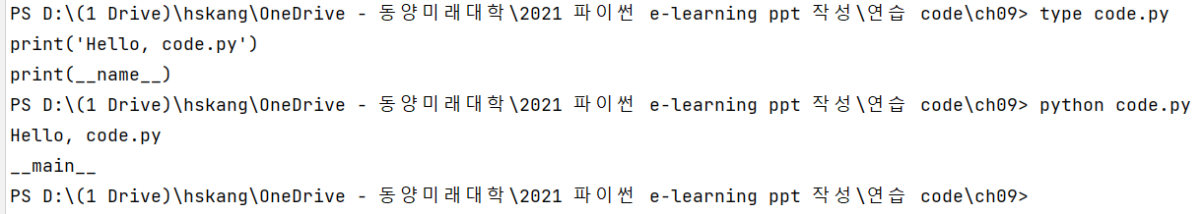
내장 변수 __name__
소스 code.py 실행 예
python code.py
소스 code.py가 직접 실행되는 경우
__name__ 내장 변수에는 __main__으로 설정
import code
code.py가 다른 스크립트에 의해 import 되었을 경우
__name__은 모듈 이름인 code가 저장

Slide 6
자신이 만든 모듈에서 직접 실행 점검
import hello2.py
그 실행 결과가 보임
>>> import hello2
Hi, Python!
파이썬, 재미있네요!
hello2.py
def hi():
print(‘Hi, Python!’)
msg = ‘파이썬, 재미있네요!’
hi()
print(msg)

Slide 7
자신이 만든 모듈에서 직접 실행 점검
조건 if __name__ == '__main__’
if 블록 문장은 실행되지 않음
__name__
자신 모듈 이름인 ‘hello3’가 저장돼 있기 때문
시스템 변수 __name__
실행 중인 모듈의 이름이 저장
hello3.py
hello3.py가 직접 실행
def hi():
print(‘Hi, Python!’)
print(__name__)
msg = ‘파이썬, 재미있네요!’
if __name__== ‘__main__’:
hi()
print(msg)
__name__이 ‘__main__’으로 지정
>>> import hello3
>>> print(__name__)
__main__
>>> hello3.hi()
Hi, Python!
hello3

Slide 8
모듈 random을 함수를 활용해 모듈을 생성하고 불러오기
[코딩실습] 모듈 random을 활용한 난수 발생 함수 구현
난이도 응용
import random
def nrandom(start, end, n, duplicated = False):
...
start와 end 사이의 정수 난수를 n개 생성해 반환
인자
start: 시작 정수
end: 마지막 정수
n: 난수 개수
duplicated: 중복 허용 여부, 기본은 중복하지 않음
...
1st = [] # 반환할 난수 리스트

Slide 9
모듈 random을 함수를 활용해 모듈을 생성하고 불러오기
[코딩실습] 모듈 random을 활용한 난수 발생 함수 구현
난이도 응용
if duplicated:
for _ in range(n)
1st.append(random.randint(start, end))
else:
1st = list(random.sample(range(start,end+1),n))
# 모두 정렬해 반환
return sorted(1st)
if __name__ == ‘__main__’:
print(‘로또 복권:’, nrandom(1, 45, 6))
print(‘로또 복권:’, nrandom(1, 6, 3, True))
로또 복권: [3, 12, 24, 25, 30, 34]
주사위 3번: [2, 2, 3]
결과

Slide 10
모듈 random을 함수를 활용해 모듈을 생성하고 불러오기
[코딩실습] 직접 만든 모듈 kutil의 함수 nrandom 불러 활용
난이도 응용
from kutil import nrandom
for i in range(5):
print(‘로또 복권 %d:’ % (i+1), nrandom(1, 45, 6))
print()
print(‘주사위 4번:’, nrandom(1, 6, 4, True))
로또 복권 1 : [3, 7, 12, 27, 38, 43]
로또 복권 2 : [7, 9, 15, 18, 19, 27]
로또 복권 3 : [15, 20, 26, 32, 35, 45]
로또 복권 4 : [9, 10, 19, 32, 35, 37]
로또 복권 5 : [6, 7, 8, 11, 14, 36]
주사위 4번: [2, 4, 5, 6]
결과
끝

Slide 11
Chapter 2.
모듈을 계층 폴더인 패키지로 구성

Slide 12
여러 계층 구조의 패키지 생성과 실행
여러 모듈을 패키지라는 폴더에 저장해 관리
즉, 패키지는 모듈이 저장된 폴더
하부에도 여러 폴더와 모듈이 구성
상위 폴더: D:\Python Code\ch09
패키지(폴더) | 모듈 | 소스코드
myai | kai.py | #%% 모듈 파일 myai\kai.py def getAI(): print(‘저는 인공 지능 모듈이다.’)
myai/ml | machine.py | #%% 모듈 파일 myai\ml\machine.py def getML(): print(‘저는 머신 러닝 모듈이다.’)
myai/nn | neural.py | #%% 모듈 파일 myai\nn\neural.py def getANN(): print(‘저는 뉴럴네트웍 모듈이다.’)

Slide 13
여러 계층 구조의 패키지 생성과 실행
여러 모듈을 패키지라는 폴더에 저장해 관리
즉, 패키지는 모듈이 저장된 폴더
하부에도 여러 폴더와 모듈이 구성
>>> import sys
>>> sys.path.append(‘D:\\Python Code\ch09’)
>>> import myai.kai
>>> myai.kai.getAI()
저는 인공 지능 모듈이다.
>>> from myai.ml import machine
>>> machine.getML()
저는 머신 러닝 모듈이다.
>>> from myai.nn.neural import getANN
>>> getANN()
저는 뉴럴네트웍 모듈이다.
끝

Slide 14
Chapter 3.
표준 모듈 turtle 활용

Slide 15
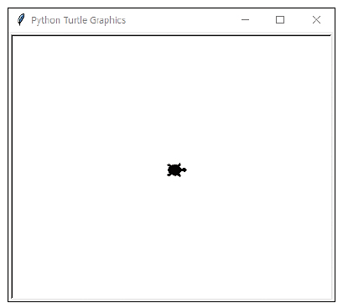
모듈 turtle 개요와 기본 명령
1967년 아동 교육용으로 개발된 로고(logo)라는 프로그래밍 언어의 일부
>>> import turtle as t
>>> t.shape(‘turtle’)

Slide 16
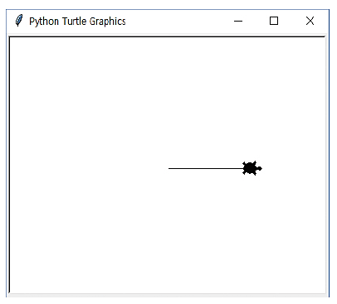
모듈 turtle 개요와 기본 명령
1967년 아동 교육용으로 개발된 로고(logo)라는 프로그래밍 언어의 일부
>>> t.forward(100)
거북이 머리 반대 방향으로의 이동은 backward(픽셀)로 가능하다.
간단히 back()와 bk()로도 가능하다.

Slide 17
거북이로 삼각형과 사각형 그리기
[코딩실습] 거북이로 삼각형과 사각형 그리기
난이도 기본
import turtle as t
t.shape('turtle')
#삼각형 그리기
t.forward(100)
t.left(120)
t.forward(100)
t.left(120)
t.forward(100)
t.left(120)
#사각형 그리기
t.pencolor("blue")
for _ in range(4):
t.left(90)
t.forward(150)
#삼각형 그리기
t.pencolor("green")
t.goto(100, -100)
t.goto(-100, -100)
t.home()

Slide 18
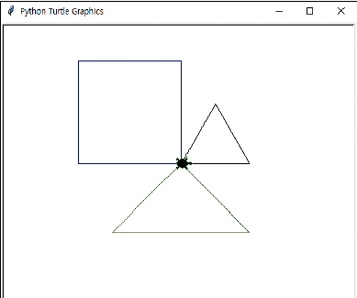
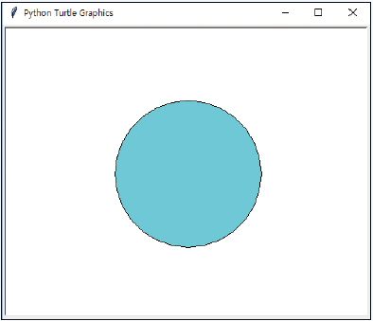
거북이로 삼각형과 사각형 그리기
[코딩실습] 거북이로 삼각형과 사각형 그리기
난이도 기본
결과

Slide 19
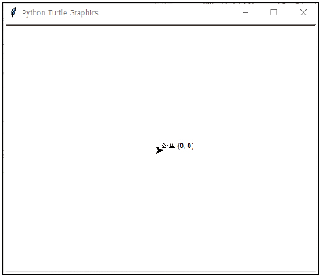
터틀 윈도 크기와 터틀 모양 수정
거북이 모양은 다음 모양이 ‘classic’으로 기본
shape(‘turtle’)로 예쁜 거북이 모양으로 수정
'classic', 'turtle', 'arrow', 'circle', 'square', 'triangle'
다음 코드로 가로 세로가 각각 500, 400인 윈도 위에,
>와 비슷한 기본적인 터틀 모양으로 중앙에 위치하며,
좌표 (0,0)을 출력한다.
import turtle as t
t.setup(500, 400) # 초기 원도의 크기 조정
t.speed(1) # 1에서 10까지 거북이 속도 증가, 0이면 최고속
t.home() # 기본(classic 모양) 모양으로 (0,0)에 위치
t.write (‘좌표 (0,0)’) # 글씨 쓰기

Slide 20
원도 중앙에 색상이 있는 원 그리기
[코딩실습] 원도 중앙에 색상이 있는 원 그리기
난이도 기본
import turtle as t
t.setup(500, 400) # 초기 원도의 크기 조정
t.speed(1) # 1에서 10까지 거북이 속도 증가, 0이면 최고속
t.pu() # 이동에 선이 그려지지 않도록
t.goto(0, -100) # 이동
t.pd() # 이동에 선이 그려지도록
t.hideturtle() # 거북이는 보이지 않도록
t.fillcolor('aqua') # 내부 칠할 색 지정
t.begin_fill() # 칠하기 시작
t.circle(100) # 원 그리기
t.end_fill() # 칠하기 종료

Slide 21
원도 중앙에 색상이 있는 원 그리기
[코딩실습] 원도 중앙에 색상이 있는 원 그리기
난이도 기본
결과

Slide 22
함수 정의로 다각형 그리기
[코딩실습] 함수 정의로 다각형 그리기
난이도 기본
import turtle as t
# 색상 리스트
cols = ['red', 'blue', 'green', 'purple', 'magenta', 'black',
'gray', 'yellow', 'cyan', 'orange', 'aqua']
def drawpolygon(n, size):
''' 한 변의 길이가 size인 n각형 그리기 '''
for i in range(n):
t.pencolor(cols[i % len(cols)]) # 펜 색상 지정
t.forward(size) # 선 그리기
t.left(360/n) # 각도 수정
t.setup(500, 400) # 초기 원도의 크기 조정
t.speed(3) # 1에서 10까지 거북이 속도 증가, 0이면 최고속

Slide 23
함수 정의로 다각형 그리기
[코딩실습] 함수 정의로 다각형 그리기
난이도 기본
t.pu() # 이동에 선이 그려지지 않도록
t.goto(-50, -170) # 처음 위치로 이동
t.pd() # 다각형을 그리기 위해 꼬리를 내리고
# 한 변의 길이가 100인 다각형 그리기
for i in range(3, 12):
drawpolygon(i, 100) # 함수 호출

Slide 24
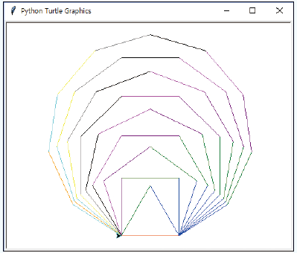
함수 정의로 다각형 그리기
[코딩실습] 함수 정의로 다각형 그리기
난이도 기본
결과
끝

Slide 25
모듈에서 내장 변수 __name__ 사용
… 실행되는 모듈의 이름이 저장되는 변수
… 모듈 자체에서 시작되어 실행되면 __main__이 저장
… 다른 곳에서 호출이 된다면 자신의 모듈 이름이 저장
모듈을 계층 폴더인 패키지로 구성
표준 모듈 turtle 활용

